Slide 1
Рациональные уравнения как математические модели реальных ситуаций

Slide 2
Решите уравнения
-
3х² - 6 = 0
4х² - 64 = 0
2х² - 8х= 0
х² - 81 = 0
7х² - 14х = 0

Slide 3
Сколько корней имеет уравнение
2х² - 7х + 5 = 0
х² + 3х – 28 = 0
25х² - 10х - 1 = 0
3х² - 5х + 3 = 0

Slide 4
Назовите общий знаменатель
х(х - 3)
5 - х
(х + 2)(х² + 1)
4 (х – 3)

Slide 5
Два велосипедиста одновременно отправились в 88-километровый пробег. Первый ехал со скоростью, на 3 км/ч большей, чем скорость второго, и прибыл к финишу на 3 часа раньше второго. Найти скорость велосипедиста, пришедшего к финишу вторым.
Велосипедисты | S | V | t
1-й
2-й
88
х + 3
88
х

Slide 6
Моторная лодка прошла против течения реки 112 км и вернулась в пункт отправления, затратив на обратный путь на 6 часов меньше. Найдите скорость течения, если скорость лодки в неподвижной воде равна 11 км/ч.
Пусть скорость течения реки – х км/ч
Моторная лодка | S | V | t
По течению
Против течения
112
11+х
112
11 - х

Slide 7
№16

Slide 8
1 вариант 2 вариант
№1
№1
№2
№2

Slide 9
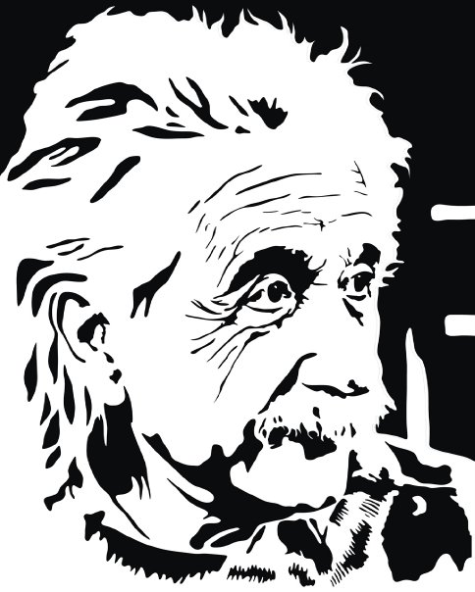
«Мне приходится делить свое время между политикой и уравнениями. Однако уравнения, по-моему, гораздо важнее, потому что политика существует только для данного момента, а уравнения будут существовать вечно».
А. Эйнштейн

Slide 10
Домашнее задание
∫ 27
Номера: 18, 21, 24
Завершить решение задач

